Slide 1

CHÀO MỪNG QUÝ THẦY CÔ VÀ CÁC EM VỀ DỰ GIỜ THĂM LỚP
MÔN: TỰ NHIÊN VÀ XÃ HỘI

Slide 2
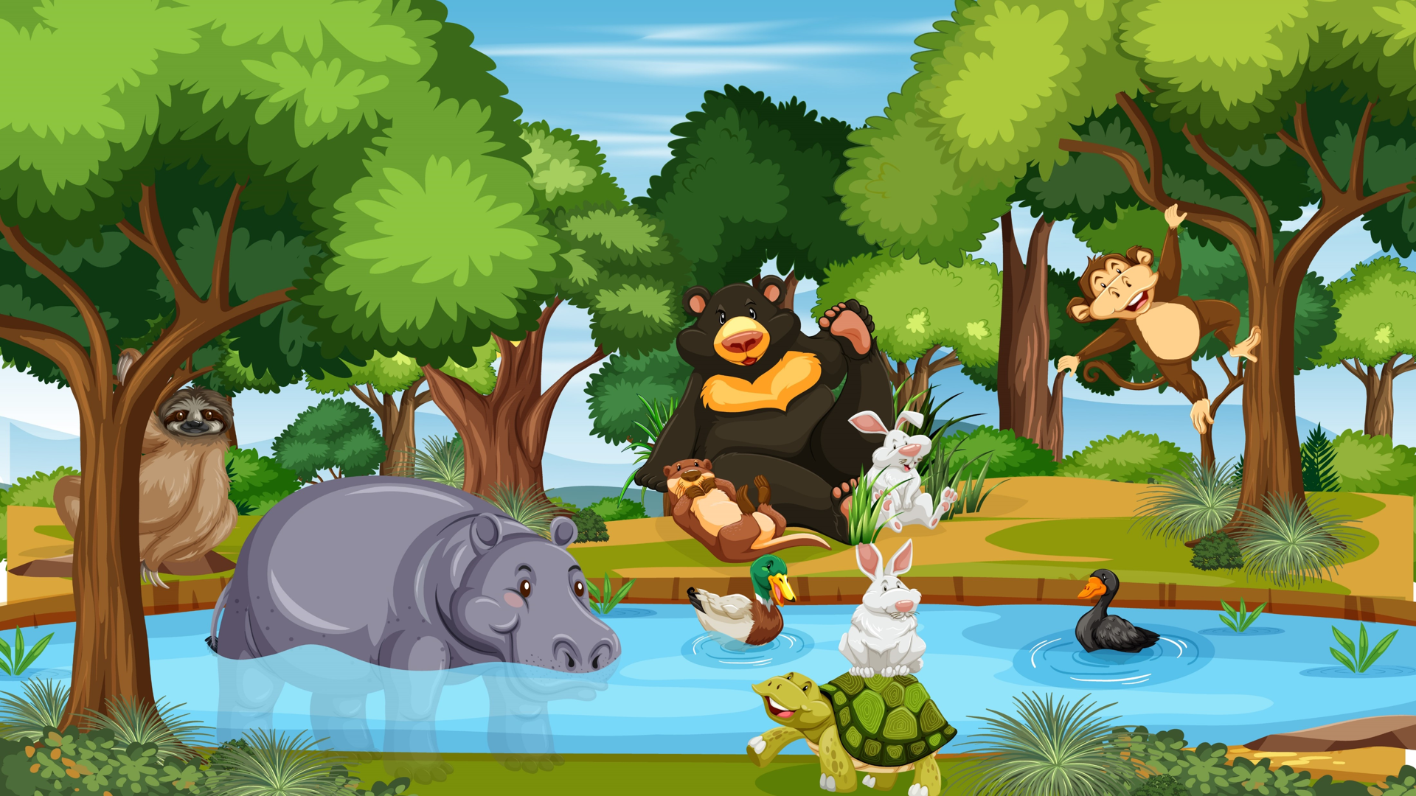
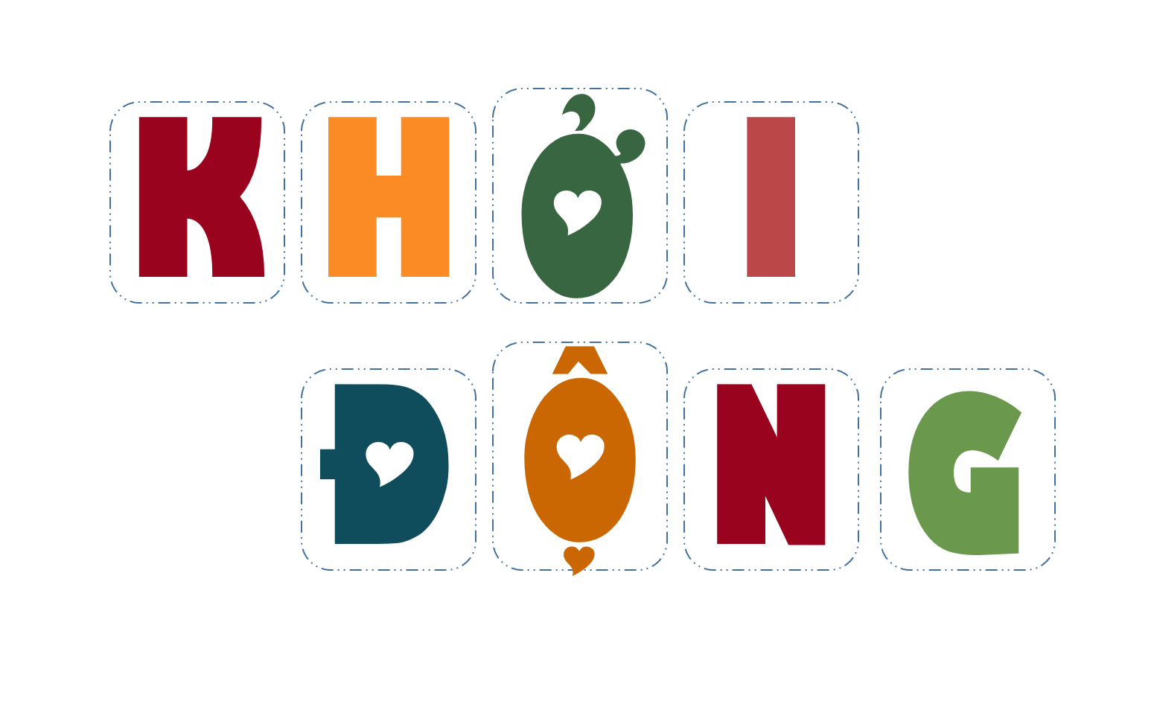

Slide 3


Slide 4
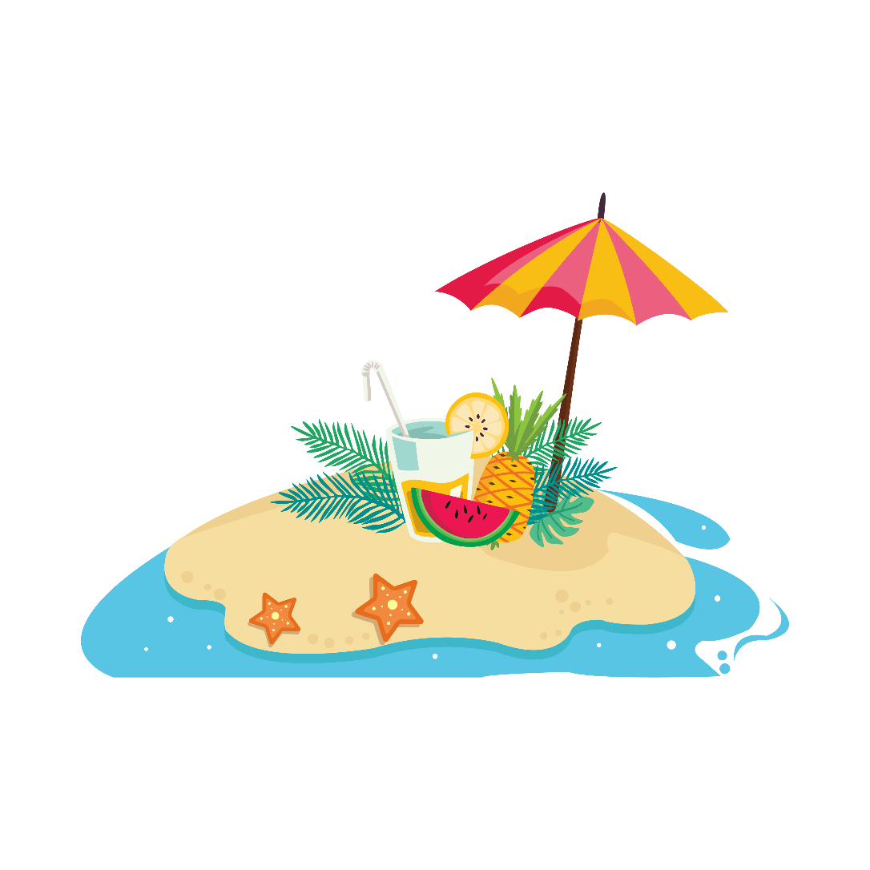
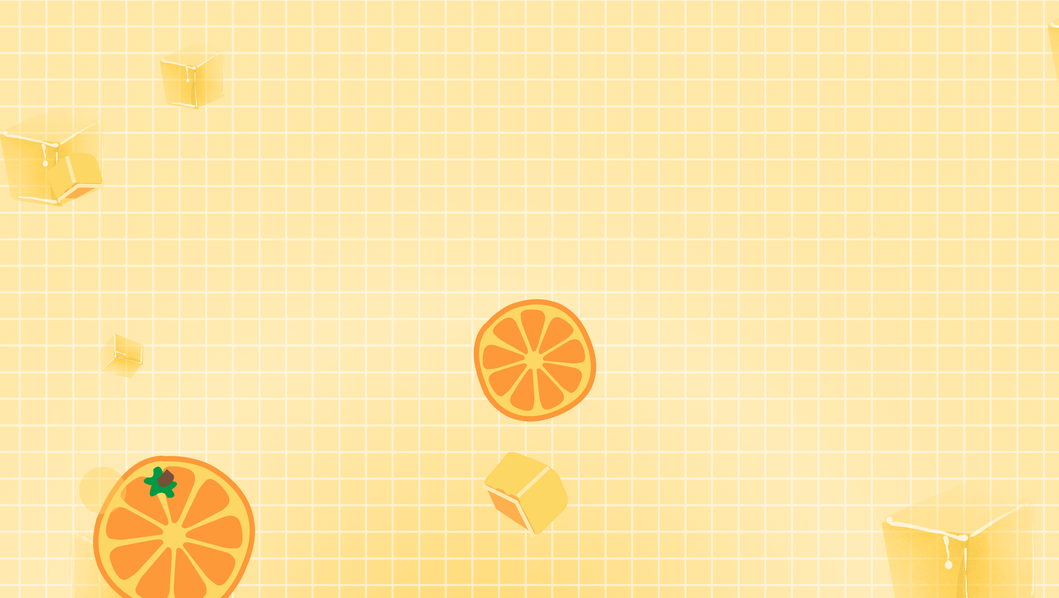

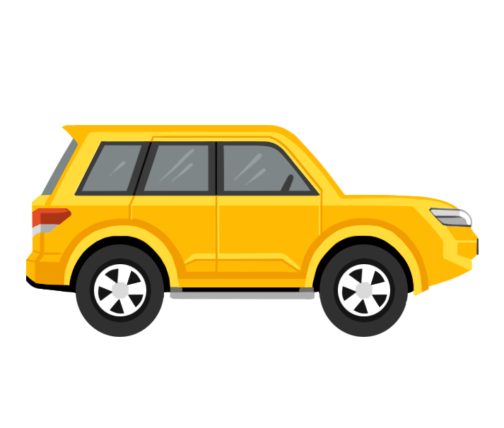
Tự nhiên và xã hội
BÀI 18: SỬ DỤNG HỢP LÍ THỰC VẬT VÀ ĐỘNG VẬT (TIẾT 1)

Slide 5



Hoạt động 2:
Một số việc làm thể hiện việc sử dụng thực vật và động vật hợp lí.
Hoạt động 3:
Liên hệ bản thân
Hoạt động 1:
Cách sử dụng thực vật và động vật trong cuộc sống hàng ngày

Slide 6

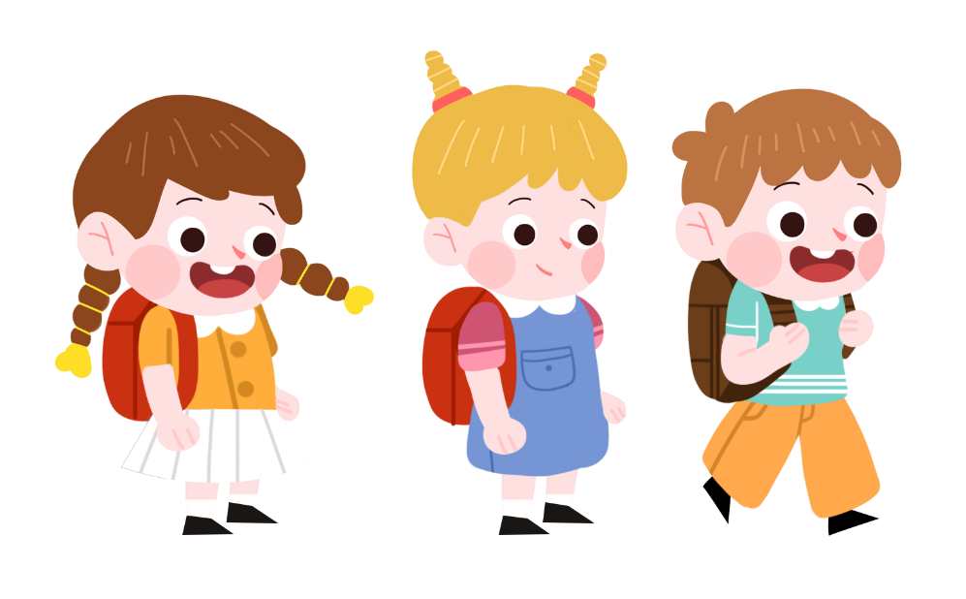
Hoạt động 1:
Cách sử dụng thực vật và động vật trong cuộc sống hàng ngày

Slide 7

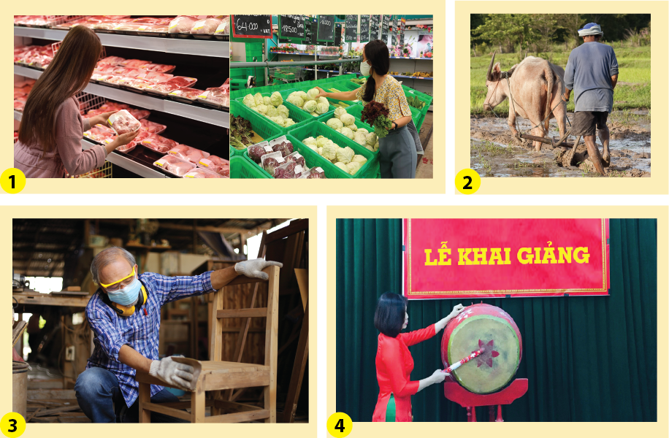
+ Nêu một số ví dụ về việc con người sử dụng thực vật và động vật trong đời sống hàng ngày?

Slide 8
Làm thực phẩm: thịt cá, rau xanh,…
Làm sức kéo

Slide 9
Làm nguyên liệu sản xuất đồ dùng
Lấy da làm trống, quần áo da....

Slide 10


Kể thêm một số việc sử dụng thực vật và động vật trong đời sống mà em biết.

Slide 11
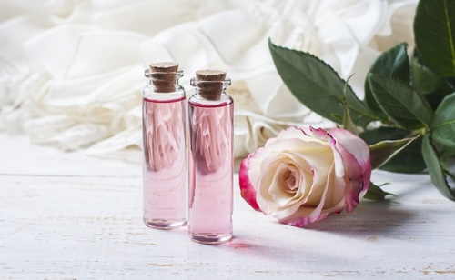

Làm nước hoa, tinh dầu.

Slide 12
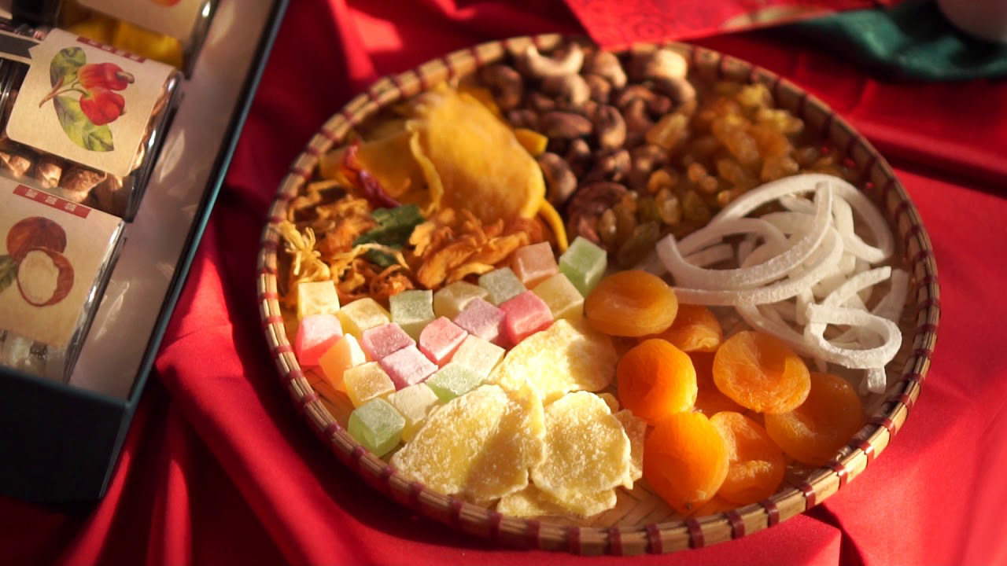
Làm mứt, bánh kẹo.

Slide 13
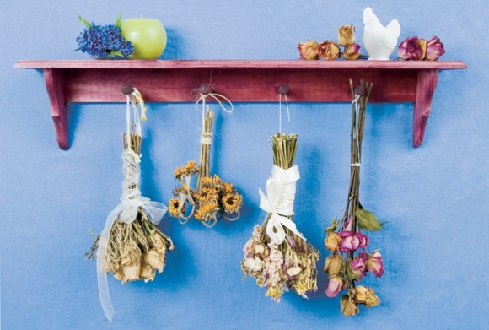
Trang trí

Slide 14
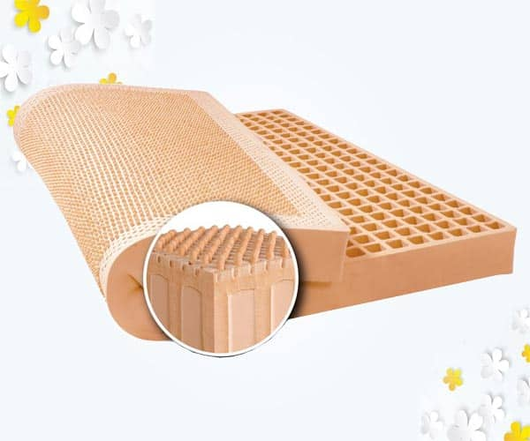
Làm đệm cao su.

Slide 15
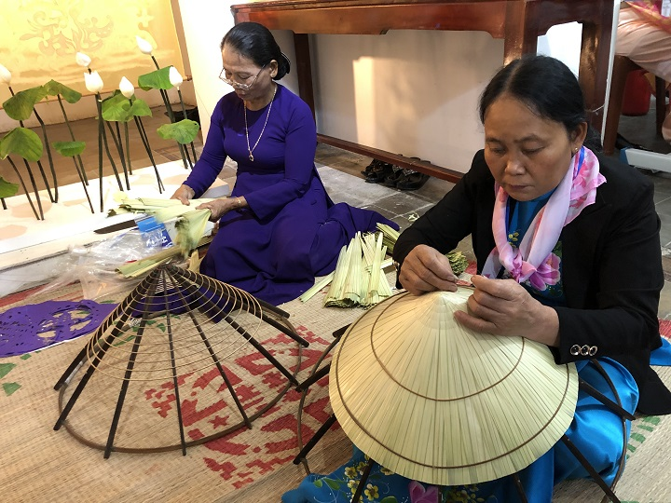
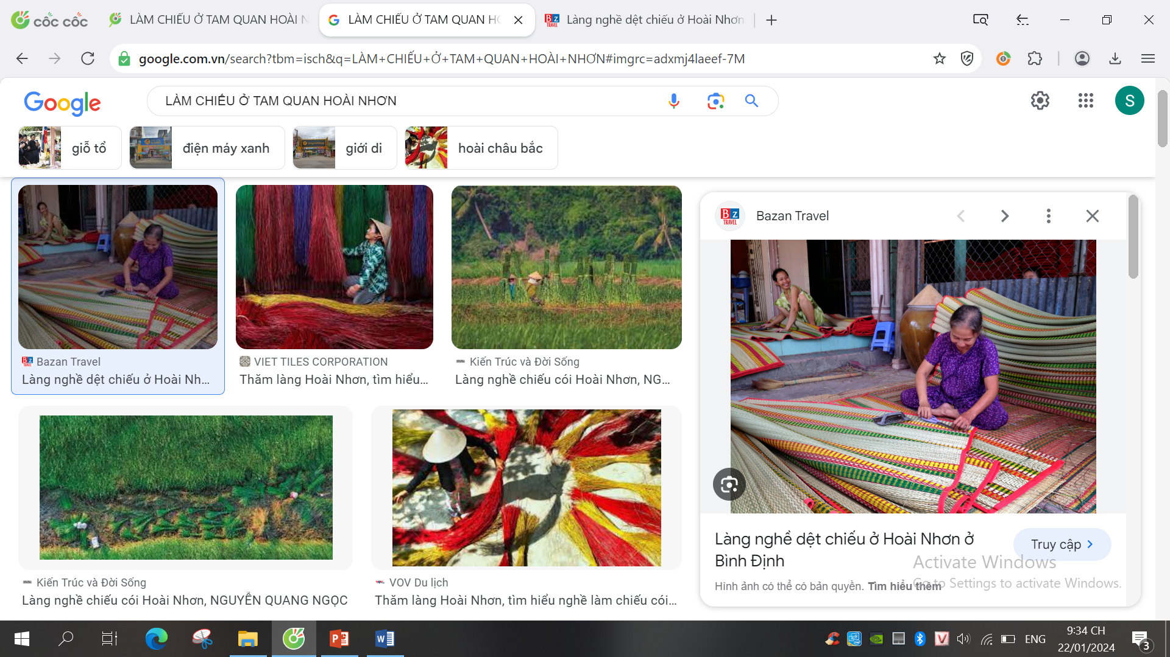
Làm nón, làm chiếu, làm mũ

Slide 16
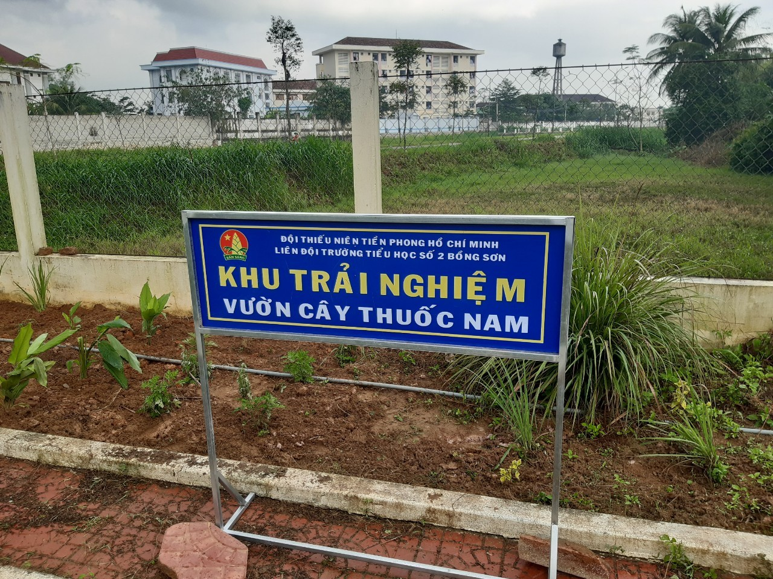
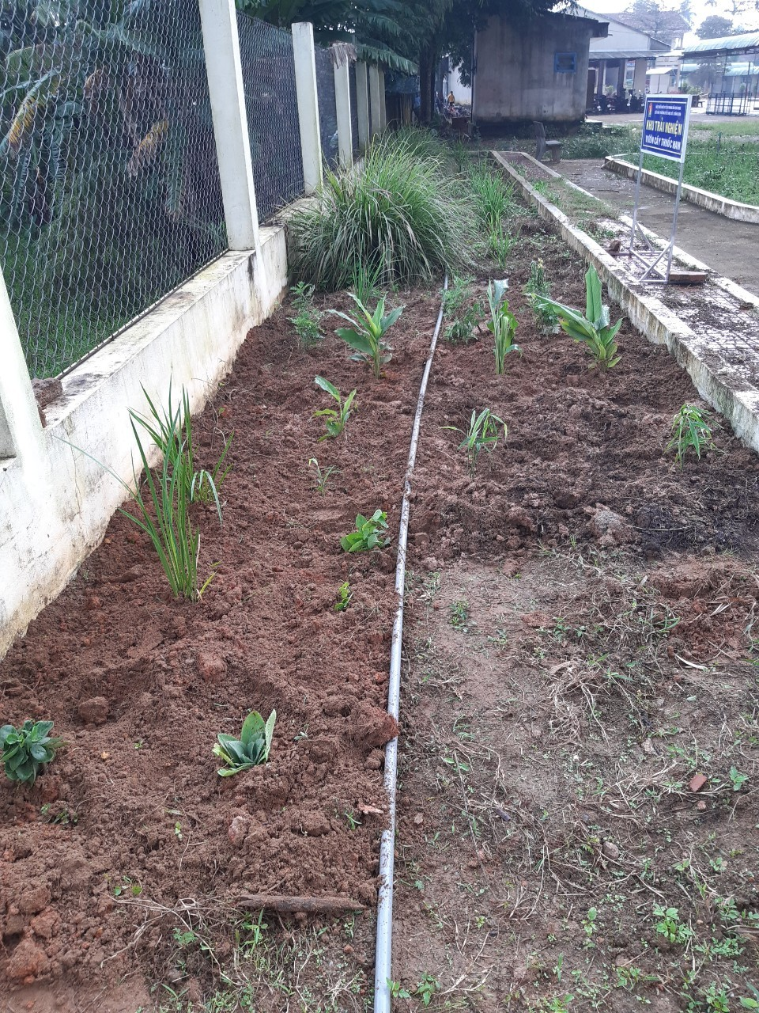
Làm thuốc

Slide 17
KẾT LUẬN
Con người sử dụng thực vật và động vật để lấy thức ăn, đồ dùng, sức lao động,… trong cuộc sống hàng ngày

Slide 18

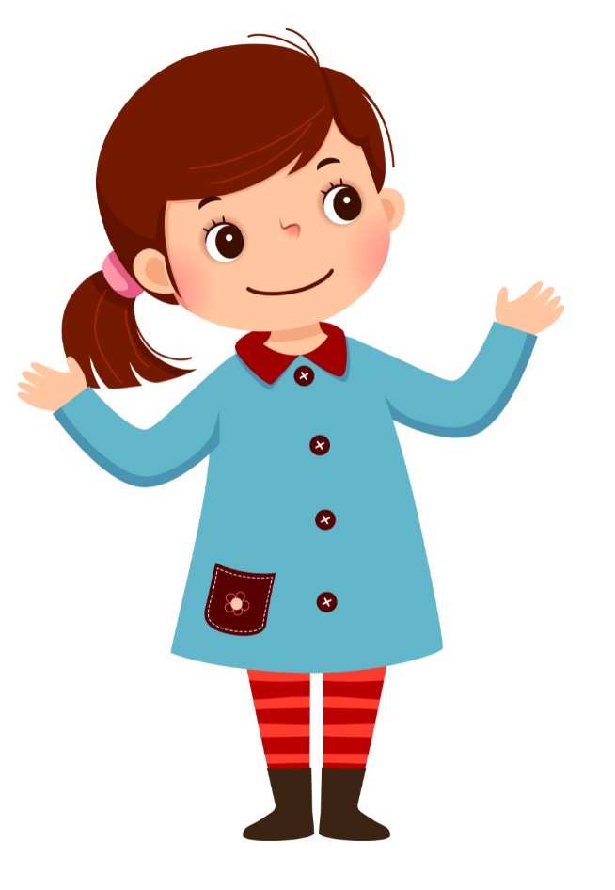
Hoạt động 2:
Một số việc làm thể hiện việc sử dụng thực vật và động vật hợp lí.

Slide 19
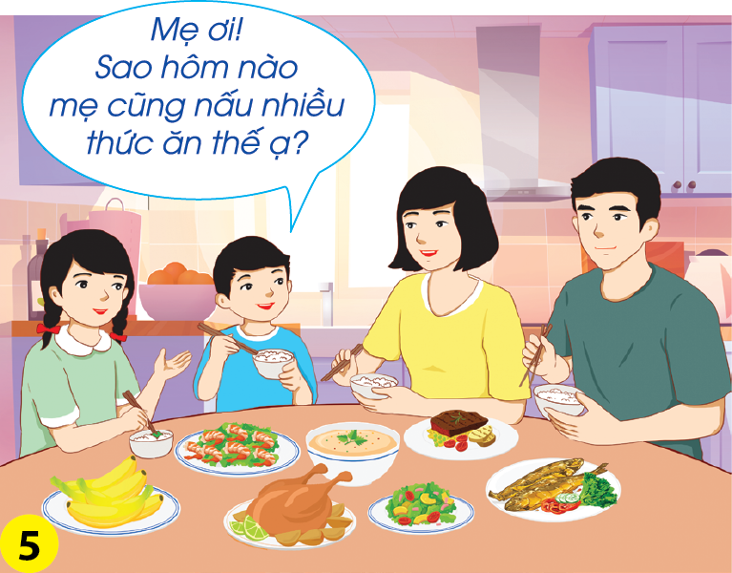
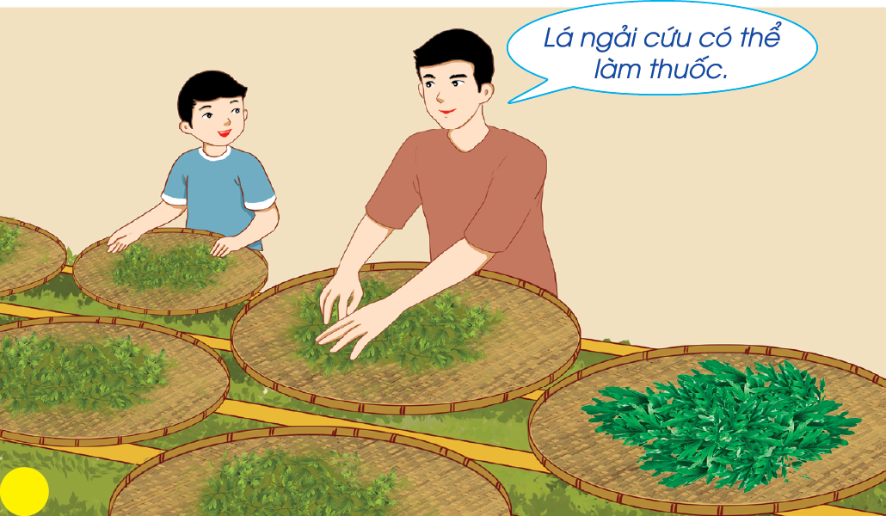
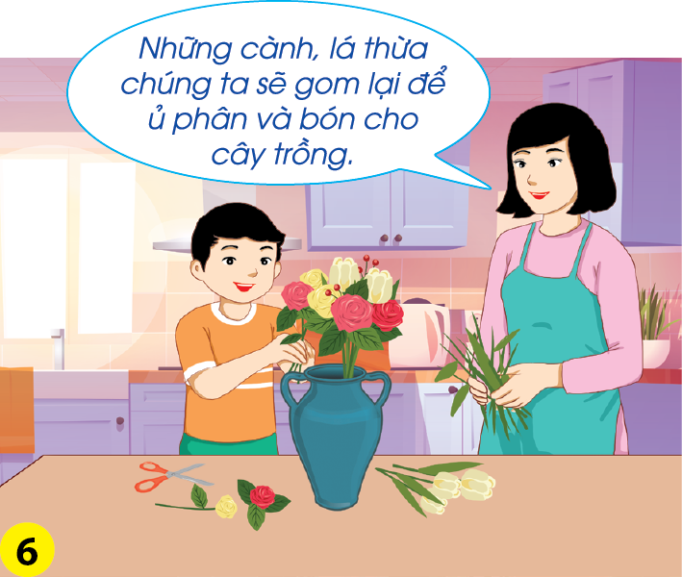
+ Gia đình Hòa đã sử dụng thực vật và động vật để làm gì?
+ Cách sử dụng đó hợp lí hay không hợp lí? Vì sao?

Slide 20
Gia đình Hòa đã sử dụng thực vật và động vật để làm thực phẩm.
Cách sử dụng đó chưa hợp lí. Vì nấu nhiều ăn không hết sẽ lãng phí.

Slide 21
Gia đình Hòa đã sử dụng thực vật để Trang trí.
Cách sử dụng đó hợp lí. Vì cành lá thừa có thể ủ thành phân bón cho cây trồng khác.

Slide 22
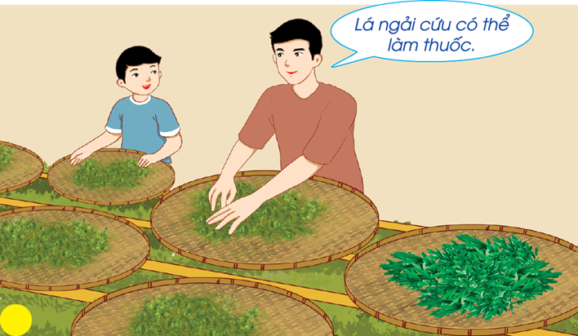
Gia đình Hòa đã sử dụng thực vật để Làm thuốc.
Cách sử dụng đó hợp lí. Vì không làm lãng phí thực vật và có lợi cho sức khỏe của con người.

Slide 23
KẾT LUẬN
Thực vật, động vật cung cấp thức ăn, đồ uống , nguyên liệu để phục vụ nhu cầu của con người. Mỗi gia đình cần có ý thức sử dụng hợp lí thực vật và động vật.

Slide 24
Hoạt động 3:
Liên hệ bản thân

Slide 25
+ Gia đình em đã sử dụng thực vật và động vật trong cuộc sống hằng ngày như thế nào?
+ Cần thay đổi gì để việc sử dụng thực vật và động vật hợp lí hơn? Vì sao?

Slide 26
VẬN DỤNG

Slide 27

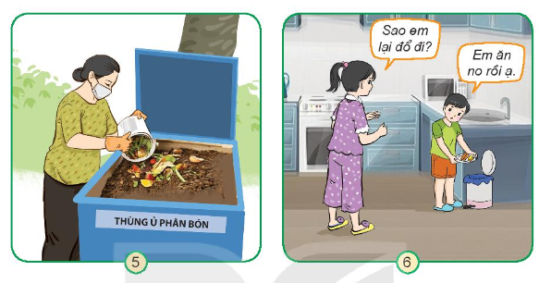

Em đồng tình với hành động trong tranh không?

Slide 28
Em đồng tình với hành động trong tranh không?

Slide 29
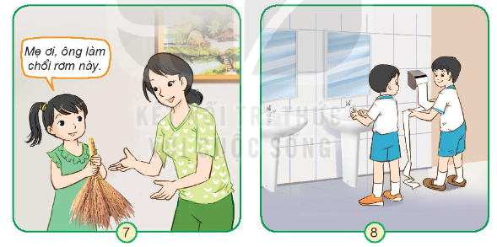
Em đồng tình với hành động trong tranh không?

Slide 30
Em đồng tình với hành động trong tranh không?

Slide 31

XIN CHÂN THÀNH CẢM ƠN
QUÝ THẦY CÔ GIÁO VÀ CÁC EM
Notes:
31

Slide 32
PHÓNG VIÊN NHỎ

Slide 33
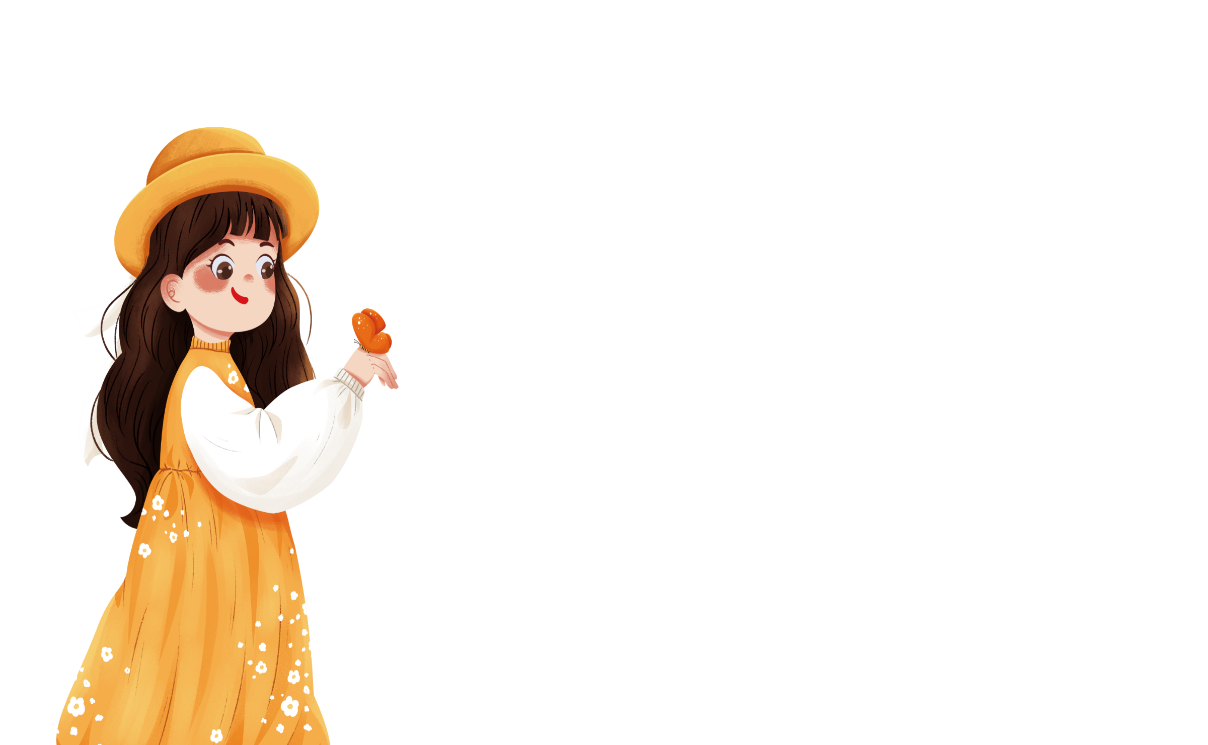
- Gia đình em đã sử dụng thực vật và động vật trong cuộc sống hằng ngày:
+ Làm lương thực, thực phẩm
+ Làm đồ trang trí: cây cảnh, hoa, thú cưng,..
+ Làm đồ dùng: làm bàn ghế,…
+ Làm thuốc
- Cần thay đổi việc sử dụng lãng phí thực vật và động vật. Vì có nhiều hôm gia đình em đã nấu quá nhiều đồ ăn dẫn đến ăn không hết và phải bỏ đi. Rất lãng phí.

